Slide 1
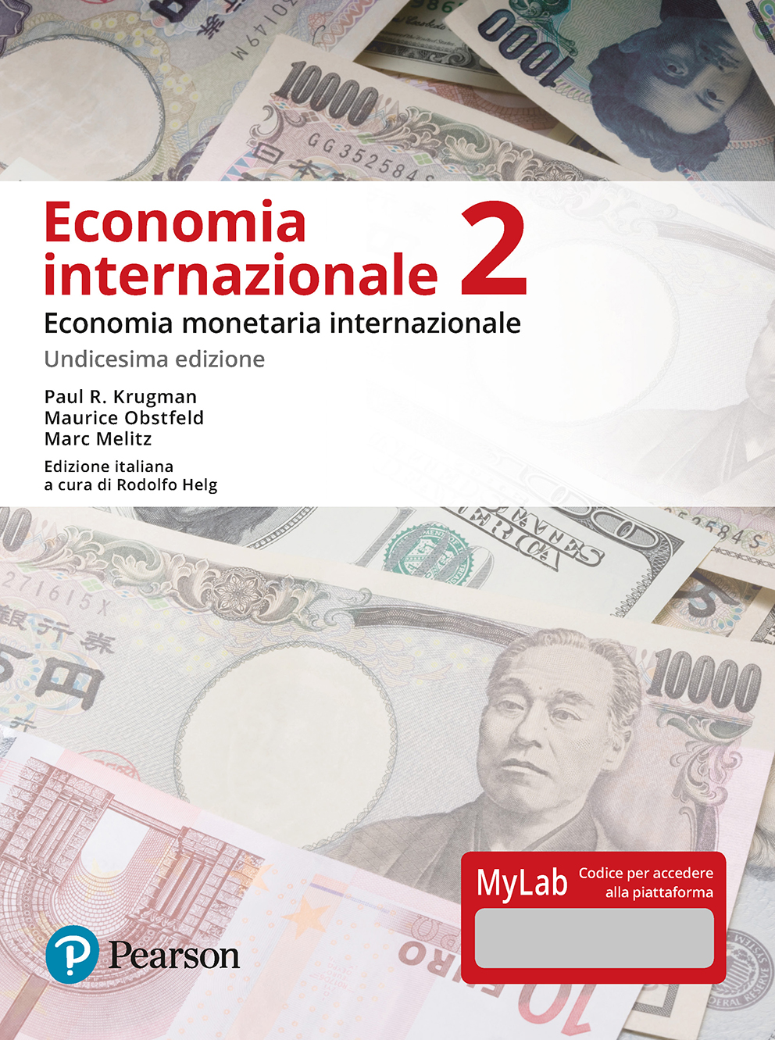
Capitolo 7
Tassi di cambio fissi e interventi sul mercato dei cambi

Slide 2
Struttura della presentazione
Introduzione
Importanza dei tassi di cambio fissi
Intervento della banca centrale e offerta di moneta
Il bilancio della banca centrale
Attività, passività e offerta di moneta
I mercati dei cambi
La sterilizzazione
Tassi di cambio fissi

Slide 3
Struttura della presentazione
Politica monetaria e tassi di cambio fissi
Politica fiscale e cambi fissi nel breve periodo
Politica fiscale e cambi fissi nel lungo periodo
Variazione del tasso di cambio
Crisi finanziarie e fuga di capitali
Differenziali tra i tassi di interesse
Tipi di sistemi a cambi fissi
Sistema con valuta di riserva
Gold standard
Standard bimetallico
Gold exchange standard

Slide 4
Introduzione
Molti paesi cercano di fissare il proprio tasso di cambio a una valuta o a un gruppo di valute intervenendo sul mercato dei cambi.
Attualmente, i paesi industrializzati operano sotto un sistema ibrido di tassi di cambio flessibili manovrati, un sistema nel quale le banche centrali possono tentare di limitare i movimenti dei tassi di cambio senza tenerli rigidamente fissi.
Le banche centrali “manovrano” il tasso di cambio di volta in volta acquistando o vendendo valuta e attività, specialmente nei periodi di volatilità del tasso di cambio.

Slide 5
Importanza dei tassi di cambio fissi
Il sistema di fluttuazione dei tassi di cambio rispetto al dollaro viene chiamato fluttuazione sporca; nella fluttuazione pulita, invece, le banche centrali non effettuano tentativi diretti per influenzare il valore delle valute estere.
Alcuni paesi appartengono a unioni valutarie, i cui membri si accordano per fissare i tassi di cambio reciproci, permettendo però alle loro valute di fluttuare rispetto a quelle dei paesi non membri.
Molti paesi in via di sviluppo fissano il valore delle loro valute rispetto ad altre monete (in genere il dollaro) o a un “paniere” di valute scelte dalla banca centrale.
I tassi di cambio fissi sono stati la regola nel passato. Oggi molti economisti e policy maker scontenti dei tassi di cambio flessibili propongono a volte nuovi accordi internazionali che dovrebbero riportare a un sistema a cambi fissi.

Slide 6
Intervento della banca centrale e offerta di moneta
Per studiare gli effetti dell’intervento della banca centrale sul mercato dei cambi, costruiamo prima un bilancio semplificato della banca centrale.
Riporta le attività e le passività della banca centrale.
I bilanci usano la partita doppia: ogni transazione entra in bilancio due volte.

Slide 7
Bilancio della banca centrale del paese immaginario di Pecunia

Slide 8
Il bilancio della banca centrale
Attività
Titoli emessi dai governi stranieri (riserve ufficiali internazionali)
Oro (riserve ufficiali internazionali)
Titoli emessi dal governo domestico
Prestiti alle banche domestiche
Passività
Depositi delle banche domestiche
Valuta in circolazione (in precedenza le banche centrali dovevano cedere oro quando i cittadini presentavano valuta)

Slide 9
Il bilancio della banca centrale
Attività = Passività + Valore netto
Se ipotizziamo che il valore netto della banca centrale sia sempre pari a zero, allora attività = passività.
Un aumento delle attività porta a un pari aumento delle passività.
Una diminuzione delle attività porta a una pari diminuzione delle passività.
Variazioni del bilancio della banca centrale portano a variazioni della valuta in circolazione o a variazioni dei depositi bancari, che a loro volta portano a variazioni dell’offerta di moneta.
Se i depositi presso la banca centrale aumentano, le banche tipicamente hanno più fondi disponibili per il prestito ai clienti, perciò l’ammontare di moneta in circolazione aumenta.

Slide 10
Attività, passività e offerta di moneta
L’acquisto di una attività sarà pagato con valuta o con un assegno dalla banca centrale
entrambi denominati in valuta domestica, e
entrambi incrementano l’offerta di moneta in circolazione.
La transazione porta a un pari aumento delle attività e delle passività.
Quando la banca centrale acquista titoli domestici o stranieri, l’offerta di moneta domestica aumenta.

Slide 11
Attività, passività e offerta di moneta
La vendita di un’attività sarà pagata alla banca centrale con valuta o con un assegno,
entrambi denominati in valuta domestica;
la banca centrale ripone la valuta nel suo caveau o riduce l’ammontare dei depositi bancari,
causando una riduzione dell’offerta di moneta in circolazione.
La transazione porta a una pari diminuzione di attività e di passività.
Quando la banca centrale vende titoli domestici o stranieri, l’offerta di moneta domestica diminuisce.

Slide 12
Bilancio della banca centrale a seguito della vendita di 100 dollari di attività estere (il compratore paga in moneta nazionale)

Slide 13
I mercati dei cambi
Le banche centrali scambiano titoli di Stato esteri sul mercato dei cambi.
I depositi in valuta estera e i titoli di Stato esteri sono spesso sostituti: sono entrambi attività abbastanza liquide denominate in valuta straniera.
Le quantità sia di depositi in valuta estera sia di titoli di Stato esteri acquistate e vendute influenzano il tasso di cambio.

Slide 14
La sterilizzazione
Poiché l’acquisto e la vendita di titoli esteri sul mercato dei cambi influenza l’offerta di moneta domestica, una banca centrale potrebbe voler compensare questo effetto.
Questo tipo di manovra è chiamato intervento di sterilizzazione.
Se la banca centrale vende titoli esteri sul mercato dei cambi, può acquistare titoli di Stato domestici nei mercati obbligazioni – allo scopo di lasciar invariata la quantità di moneta in circolazione.

Slide 15
Bilancio della banca centrale prima della vendita sterilizzata di 100 dollari di attività estere
Bilancio della banca centrale dopo la vendita sterilizzata di 100 dollari di attività estere

Slide 16
Tabella 7.1 Effetti di un intervento di 100 $ sul mercato dei cambi: riassunto

Slide 17
Tassi di cambio fissi
Per fissare il tasso di cambio, una banca centrale influenza le quantità offerte e domandate di valuta scambiando attività domestiche ed estere, di modo che il tasso di cambio (il prezzo della valuta estera in termini di valuta domestica) rimanga costante.
Il mercato dei cambi è in equilibrio quando
R = R* + (E^{e} – E)/E
Quando il tasso di cambio è fisso a un dato livello E₀ e il mercato si aspetta che rimanga fisso a quel livello, allora
R = R*

Slide 18
Tassi di cambio fissi
Per fissare il tasso di cambio, la banca centrale deve scambiare attività estere e domestiche fino a che R = R*.
In altre parole, aggiusta l’offerta di moneta finché il tasso di interesse domestico è uguale a quello estero, dato il livello dei prezzi e la produzione reale, ovvero:
M^{s}/P = L(R*,Y)

Slide 19
Tassi di cambio fissi
Supponiamo che la banca centrale abbia fissato il cambio a E₀ ma il livello di produzione aumenti, incrementando la domanda di moneta reale.
Questo porta a tassi di interesse maggiori e a una pressione al rialzo sul valore della valuta domestica.
Come dovrebbe rispondere la banca centrale se volesse fissare il tasso di cambio?

Slide 20
Tassi di cambio fissi
La banca centrale deve acquistare attività estere sul mercato dei cambi,
aumentando così l’offerta di moneta,
riducendo pertanto i tassi di interesse.
Alternativamente, domandando (acquistando) attività denominate in valuta estera e offrendo (vendendo) valuta domestica, il prezzo/valore della valuta estera aumenta e il prezzo/valore della valuta domestica si riduce.

Slide 21
Figura 7.1 Equilibrio sul mercato delle attività con tasso di cambio fisso al livello E⁰

Slide 22
Politica monetaria e tassi di cambio fissi
Quando la banca centrale compra e vende attività estere per mantenere il tasso di cambio fisso e il livello del tasso di interesse domestico uguale a quello estero, non è in grado di aggiustare il tasso di interesse per ottenere altri obiettivi.
La politica monetaria è inefficace nell’influenzare produzione e occupazione.

Slide 23
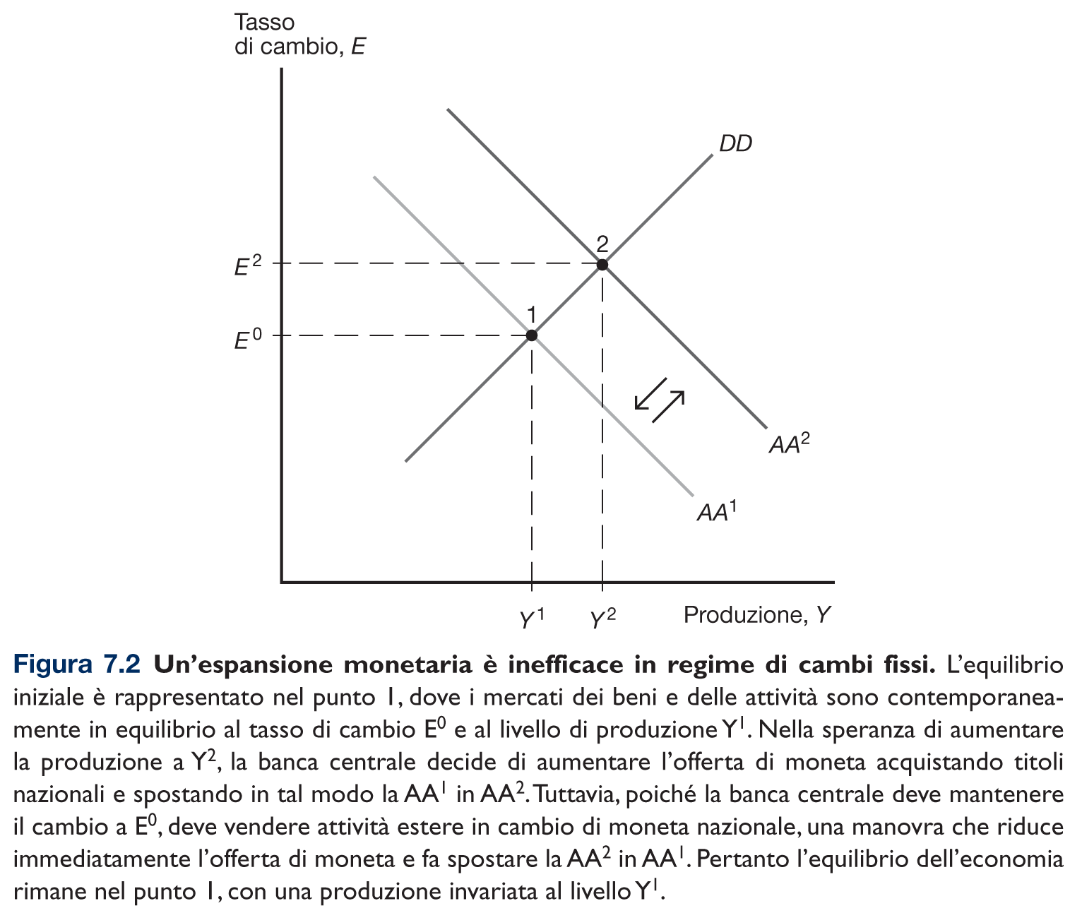
Figura 7.2 Un’espansione monetaria è inefficace in regime di cambi fissi

Slide 24
Politica fiscale e cambi fissi nel breve periodo
Una politica fiscale temporanea è più efficace nell’influenzare la produzione e l’occupazione nel breve periodo.
L’aumento della produzione dovuto alla politica fiscale espansionistica accresce la domanda di moneta, creando una pressione al rialzo sui tassi di interesse e sul valore della valuta domestica.
Per evitare un apprezzamento della valuta domestica, la banca centrale deve acquistare attività estere, aumentando di conseguenza l’offerta di moneta e diminuendo i tassi di interesse.
→ Un’espansione fiscale sposta la curva dell’equilibrio del mercato dei beni verso destra. La DD¹ nella Figura 7.3 si sposta quindi in DD².

Slide 25
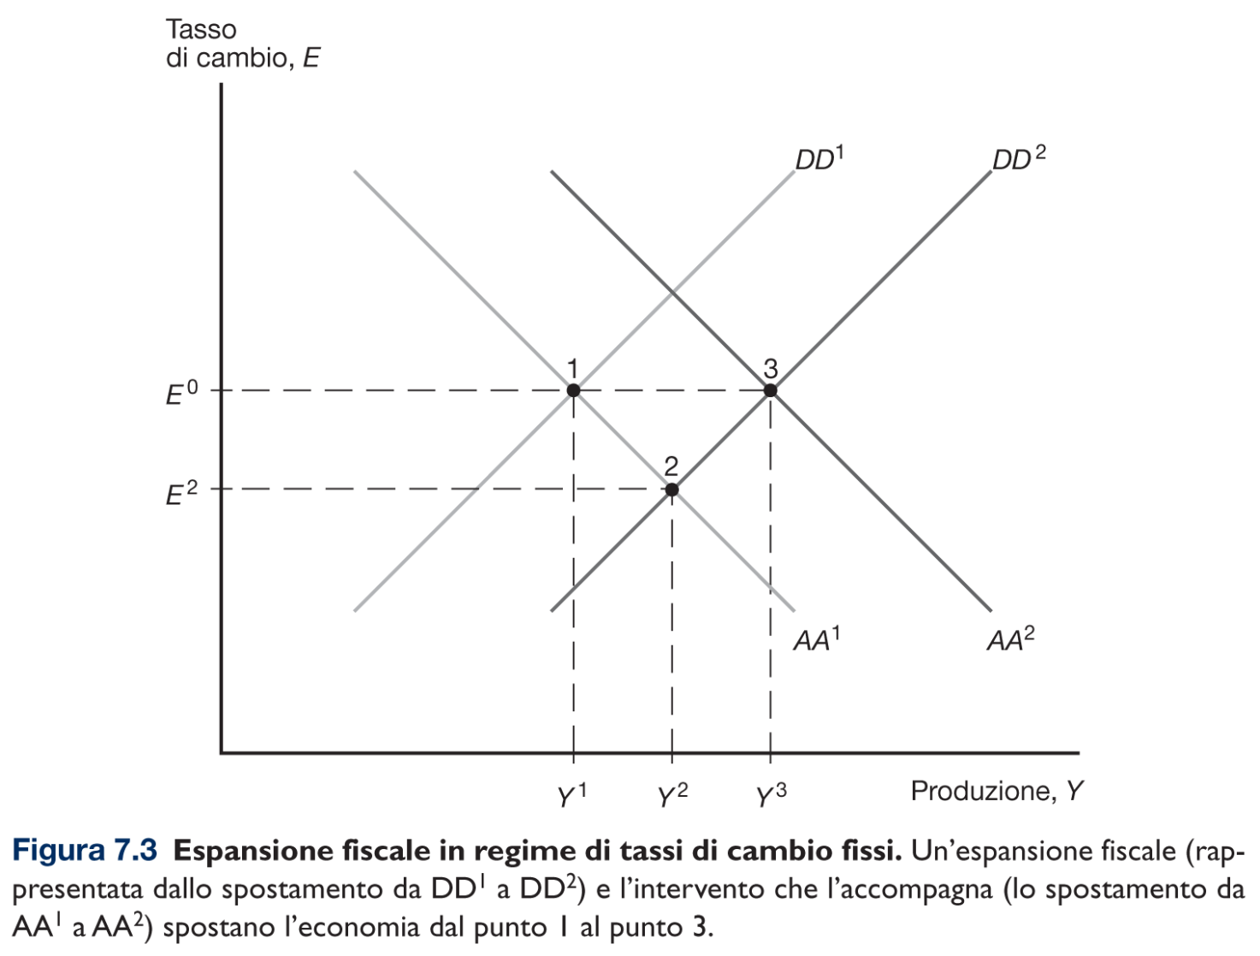
Figura 7.3 Espansione fiscale in regime di tassi di cambio fissi

Slide 26
Politica fiscale e cambi fissi nel lungo periodo
Quando il tasso di cambio è fisso, non c’è apprezzamento reale del valore dei prodotti domestici nel breve periodo.
Ma quando la produzione è al di sopra del suo livello normale (di lungo periodo), i salari e i prezzi tendono a crescere nel lungo periodo.
Un livello dei prezzi in crescita rende i prodotti domestici più cari: apprezzamento reale (EP*/P si riduce).
La domanda aggregata e la produzione diminuiscono all’aumentare dei prezzi: la curva DD si sposta a sinistra.
I prezzi tendono ad aumentare fino a che l’occupazione, la domanda aggregata e la produzione ritornano al loro livello normale.

Slide 27
Politica fiscale e cambi fissi nel lungo periodo
Nel lungo periodo i prezzi aumentano proporzionalmente all’aumento dell’offerta di moneta causato dall’intervento della banca centrale sul mercato dei cambi.
La curva AA si sposta verso il basso (sinistra) all’aumentare dei prezzi.
I tassi di cambio nominali saranno costanti (finché si mantiene il cambio fisso), ma il tasso di cambio reale sarà inferiore (apprezzamento reale).

Slide 28
Variazione del tasso di cambio
Deprezzamento e apprezzamento si riferiscono a variazioni del valore di una valuta a causa di mutamenti sul mercato.
Con la svalutazione, viene ridotto il valore di una unità di valuta domestica, così che si devono cedere più unità per 1 unità di valuta estera.
→ La banca centrale aumenta il livello di E.
Con la rivalutazione, viene incrementato il valore di una unità di valuta domestica, perciò servono meno unità per 1 unità di valuta estera.
→ La banca centrale riduce il livello di E.

Slide 29
Variazione del tasso di cambio
Perché i governi scelgono a volte di svalutare la loro moneta?
Per combattere la disoccupazione nonostante la mancanza di un’efficace politica monetaria.
Per migliorare il saldo del conto corrente.
Per il suo effetto sulle riserve estere della banca centrale: se questa sta esaurendole proprie riserve, un’improvvisa svalutazione una tantum può essere usata per aumentarle.

Slide 30
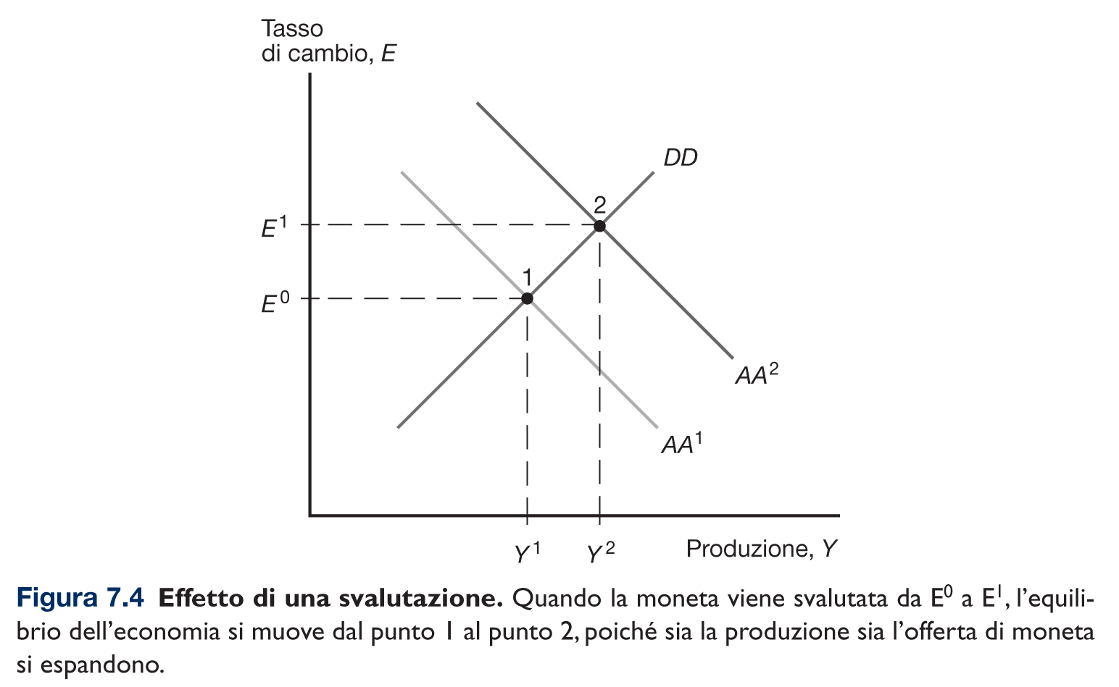
Figura 7.4 Effetto di una svalutazione

Slide 31
Crisi finanziarie e fuga di capitali
Quando una banca centrale non ha abbastanza riserve ufficiali internazionali per mantenere un tasso di cambio fisso, si ha una crisi della bilancia dei pagamenti.
Per sostenere un cambio fisso, la banca centrale deve avere abbastanza attività estere da vendere per soddisfare la domanda al tasso di cambio fisso.

Slide 32
Crisi finanziarie e fuga di capitali
Gli investitori si potrebbero aspettare una svalutazione della valuta domestica che li spinge a desiderare attività estere anziché domestiche, perché ci si aspetta che il valore di queste ultime si riduca presto.
Questa aspettativa o paura peggiora soltanto la crisi della bilancia dei pagamenti.
Gli investitori si precipitano a cambiare le loro attività domestiche in estere, svuotando lo stock di riserve ufficiali internazionali più rapidamente.

Slide 33
Crisi finanziarie e fuga di capitali
Di conseguenza, il capitale viene spostato rapidamente dalle attività domestiche a quelle estere, e si ha una fuga di capitali.
L’economia domestica è a corto di capitale finanziario per gli investimenti e ha una bassa domanda aggregata.
Per evitare ciò, le attività domestiche devono offrire un elevato tasso di interesse per invogliare gli investitori a detenerle.
La banca centrale può spingere al rialzo i tassi di interesse riducendo l’offerta di moneta (vendendo attività estere).
Di conseguenza, l’economia domestica potrebbe trovarsi di fronte a tassi di interesse elevati, offerta di moneta ridotta, bassa domanda aggregata, bassa produzione e bassa occupazione.

Slide 34
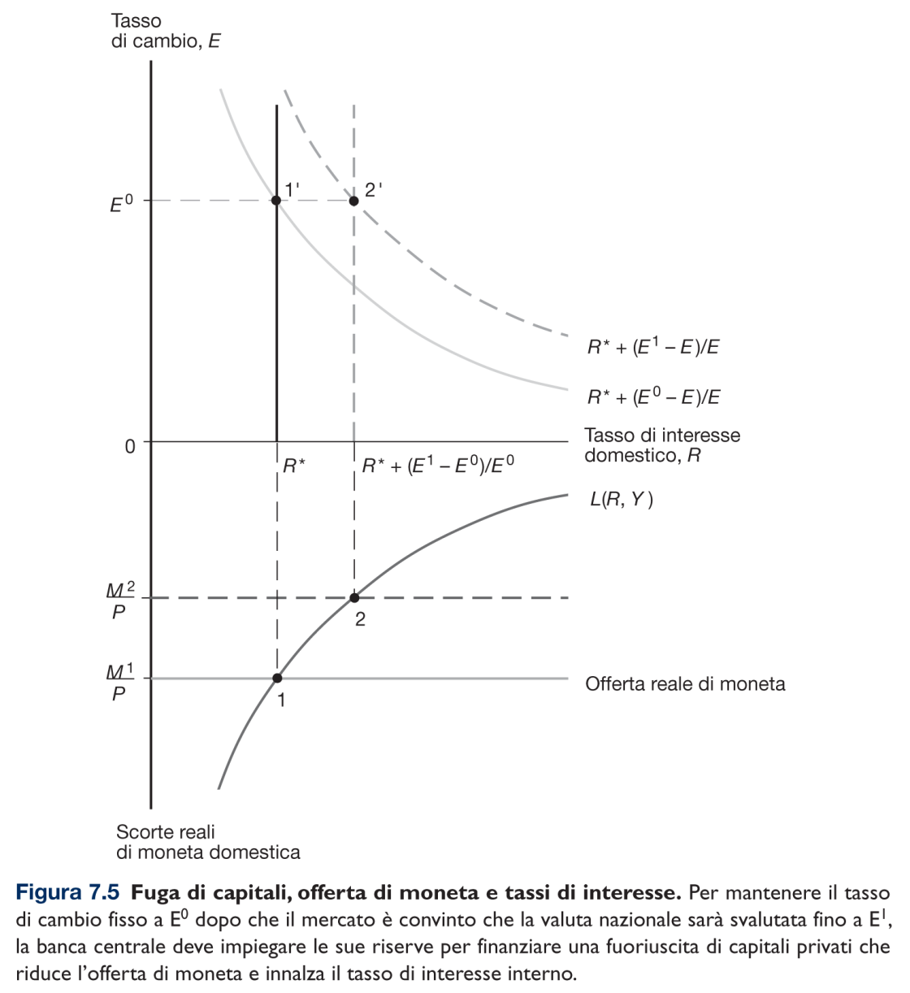
Figura 7.5 Fuga di capitali, offerta di moneta e tassi di interesse

Slide 35
Crisi finanziarie e fuga di capitali
Le aspettative di una crisi della bilancia dei pagamenti peggiorano soltanto la crisi e accelerano la svalutazione.
In effetti, le aspettative di svalutazione possono causare una svalutazione. Per questo sono dette crisi valutarie autorealizzantesi.

Slide 36
Perfetta sostituibilità tra attività e fallimento degli interventi di sterilizzazione
Il mercato dei cambi è in equilibrio solo se i rendimenti attesi dei titoli denominati in valuta estera e in valuta nazionale sono gli stessi, cioè se esiste una perfetta sostituibilità tra attività finanziarie. Due attività sono sostituti perfetti quando gli investitori non hanno preferenze su come viene diviso il loro portafoglio tra di esse, purché esse abbiano lo stesso rendimento atteso.
→ Il tasso di cambio è determinato in modo tale che valga la condizione di parità dei tassi di interesse.
Il rischio sul mercato conduce invece all’imperfetta sostituibilità tra attività finanziarie, quando i rendimenti attesi di attività diverse possono differire in equilibrio.

Slide 37
Figura 7.6 Il tasso di cambio del franco svizzero contro l’euro e le riserve estere svizzere, 2006-2013

Slide 38
Differenziali tra i tassi di interesse
La differenza di rischio tra attività domestiche e estere è una delle ragioni per cui i rendimenti attesi non sono uguali tra paesi.
R = R*+(E^{e} – E)/E + ρ
dove ρ è detto premio al rischio, un ammontare addizionale necessario per compensare gli investitori per la scelta di investire in attività domestiche rischiose.
Il rischio può essere causato dal rischio di default o dal rischio di cambio.

Slide 39
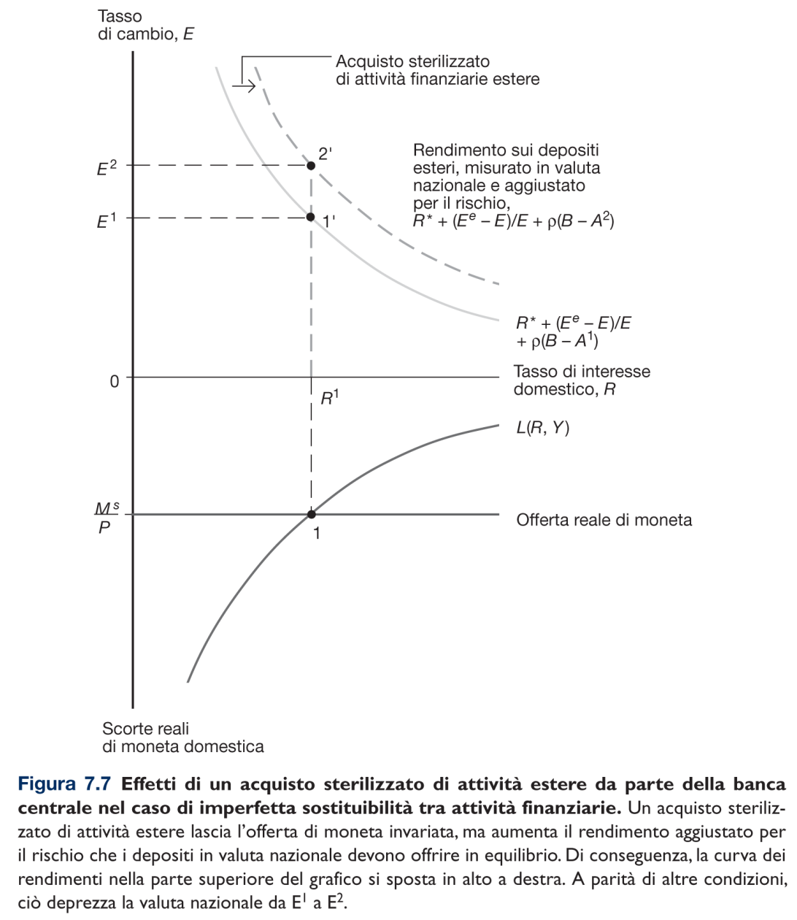
Figura 7.7 Effetti di un acquisto sterilizzato di attività estere da parte della banca centrale nel caso di imperfetta sostituibilità di attività finanziarie

Slide 40
Evidenza degli interventi sterilizzati
Se gli agenti di mercato non sono certi della direzione futura delle politiche macroeconomiche, gli interventi sterilizzati possono dare un’indicazione sulla direzione verso cui la banca centrale si aspetta (o desidera) che il tasso di cambio vada.
Questo effetto di segnalazione degli interventi sui mercati dei cambi può modificare le aspettative del mercato sulle politiche monetarie e fiscali future e comportare una variazione immediata del tasso di cambio, anche quando i titoli denominati in valute diverse sono perfetti sostituti.

Slide 41
Tipi di sistemi a cambi fissi
Sistema con valuta di riserva: una valuta agisce da riserva ufficiale internazionale.
Il dollaro USA è stata la valuta che ha avuto il ruolo di riserva ufficiale internazionale nel sistema di cambi fissi dal 1944 al 1973.
Tutti i paesi tranne gli USA detenevano dollari USA come mezzo per eseguire pagamenti ufficiali internazionali.
Gold standard: l’oro agisce come riserva ufficiale internazionale che tutti i paesi usano per eseguire pagamenti ufficiali internazionali.

Slide 42
Sistema con valuta di riserva
Dal 1944 al 1973, ogni banca centrale fissava il valore della sua valuta rispetto al dollaro USA acquistando o vendendo attività domestiche in cambio di attività in dollari.
L’arbitraggio assicurava che i tassi di cambio tra ogni coppia di valute rimanessero fissi.
Supponiamo che la Banca di Germania fissasse il cambio a 4DM/US$1 e la Banca di Francia fissasse il cambio a 5 Ffr/US$1
Il tasso marco/franco sarebbe stato
4DM/US$1 / 5Ffr/US$1 = 0,85DM/1Ffr
In caso contrario, i trader di valute avrebbero potuto realizzare facili profitti acquistando valuta dove era più economica e vendendola dove era cara.

Slide 43
Sistema con valuta di riserva
Poiché la maggior parte dei paesi manteneva un tasso fisso scambiando attività (estere) denominate in dollari, le loro politiche monetarie erano inefficaci.
La Federal Reserve, tuttavia, non doveva intervenire sul mercato dei cambi, perciò poteva condurre la politica monetaria per influenzare la domanda aggregata, la produzione e l’occupazione.
Gli USA erano in una posizione speciale perché erano in grado di usare la politica monetaria come desideravano.

Slide 44
Gold standard
Con il gold standard ogni banca centrale fissa il valore della propria valuta rispetto a una certa quantità di oro (in once o in grammi) scambiando attività domestiche contro oro.
Per esempio, se il prezzo dell’oro è fissato a $35 l’oncia dalla Federal Reserve mentre il prezzo dell’oro è fissato a £14,58 l’oncia dalla Banca d’Inghilterra, allora il cambio $/£ deve essere fissato a $2,40 per sterlina.

Slide 45
Gold standard
Vantaggi del gold standard
Favorisce la natura simmetrica degli aggiustamenti monetari internazionali.
Pone dei limiti automatici all’aumento del livello nazionale dei prezzi causato dalle politiche di espansione monetaria attuate dalle banche centrali. Questi vincoli rendono più stabili e prevedibili i valori reali delle monete nazionali e quindi favoriscono le economie basate sulle transazioni che dipendono dall’uso della moneta.

Slide 46
Gold standard
Svantaggi del gold standard
Pone vincoli non desiderabili all’uso della politica monetaria per contrastare la disoccupazione.
Legare il valore delle monete all’oro garantisce un livello complessivo dei prezzi stabile solo se il prezzo relativo dell’oro in termini degli altri beni e servizi è stabile.
Le banche centrali non possono aumentare le loro riserve internazionali al crescere delle rispettive economie, a meno che non si scoprano nuovi giacimenti auriferi.
Può dare ai paesi con un’ampia produzione aurifera (come Russia e Sud Africa), una notevole capacità di influenzare le condizioni macroeconomiche mondiali attraverso la vendita di oro sul mercato.

Slide 47
Standard bimetallico
Nello standard bimetallico il valore della valuta si basa su argento e oro.
Gli USA usarono uno standard bimetallico dal 1837 al 1861.
Le banche coniavano quantità date di oro o argento in unità di valuta nazionale.
371,25 grani di argento o 23,22 grani di oro potevano essere convertiti in un dollaro di argento o di oro.
Perciò l’oro valeva 371,25/23,22 = 16 volte l’argento.

Slide 48
Gold exchange standard
Il gold exchange standard è un sistema di riserve ufficiali internazionali sia in un gruppo di valute (con prezzi fissi in termini di oro) sia in oro.
Permette maggiore flessibilità nella crescita delle riserve internazionali, secondo le condizioni macroeconomiche, perché l’ammontare delle valute detenute come riserve può cambiare.
Non vincola le economie così tanto all’offerta e alla domanda di oro.
Il sistema di cambi fissi dal 1944 al 1973 usava l’oro, e perciò funzionava in modo più simile al gold exchange standard piuttosto che al sistema con valuta di riserva.

Slide 49
Figura 7.8 Tassi di crescita delle riserve internazionali

Slide 50
Figura 7.9 La composizione valutaria delle riserve globali

Slide 51
Riassunto
Variazioni del bilancio della banca centrale portano a variazioni dell’offerta monetaria.
L’acquisto di attività domestiche o estere incrementa l’offerta di moneta domestica.
La vendita di attività domestiche o estere riduce l’offerta di moneta domestica.
Quando i mercato si aspettano cambi fissi, le attività domestiche ed estere hanno rendimenti attesi uguali se sono trattate come perfetti sostituti.

Slide 52
Riassunto
La politica monetaria è inefficace nell’influenzare la produzione o l’occupazione in regime di cambi fissi.
La politica fiscale temporanea è più efficace nell’influenzare la produzione e l’occupazione in regime di cambi fissi rispetto a un regime di cambi flessibili.

Slide 53
Riassunto
Si ha una crisi della bilancia dei pagamenti quando una banca centrale non ha abbastanza riserve ufficiali internazionali per mantenere il cambio fisso.
Si ha una fuga di capitali se gli investitori si aspettano una svalutazione, cosa che potrebbe accadere se credono che una banca centrale non possa più mantenere un cambio fisso = crisi autorealizzantesi.

Slide 54
Riassunto
Con un sistema con valuta di riserva, tutte le banche centrali, tranne quella che controlla l’offerta della valuta di riserva, scambiano la valuta di riserva per mantenere fissi i tassi di cambio.
Con il gold standard, tutte le banche centrali scambiano oro per mantenere fissi i tassi di cambio.

Slide 55
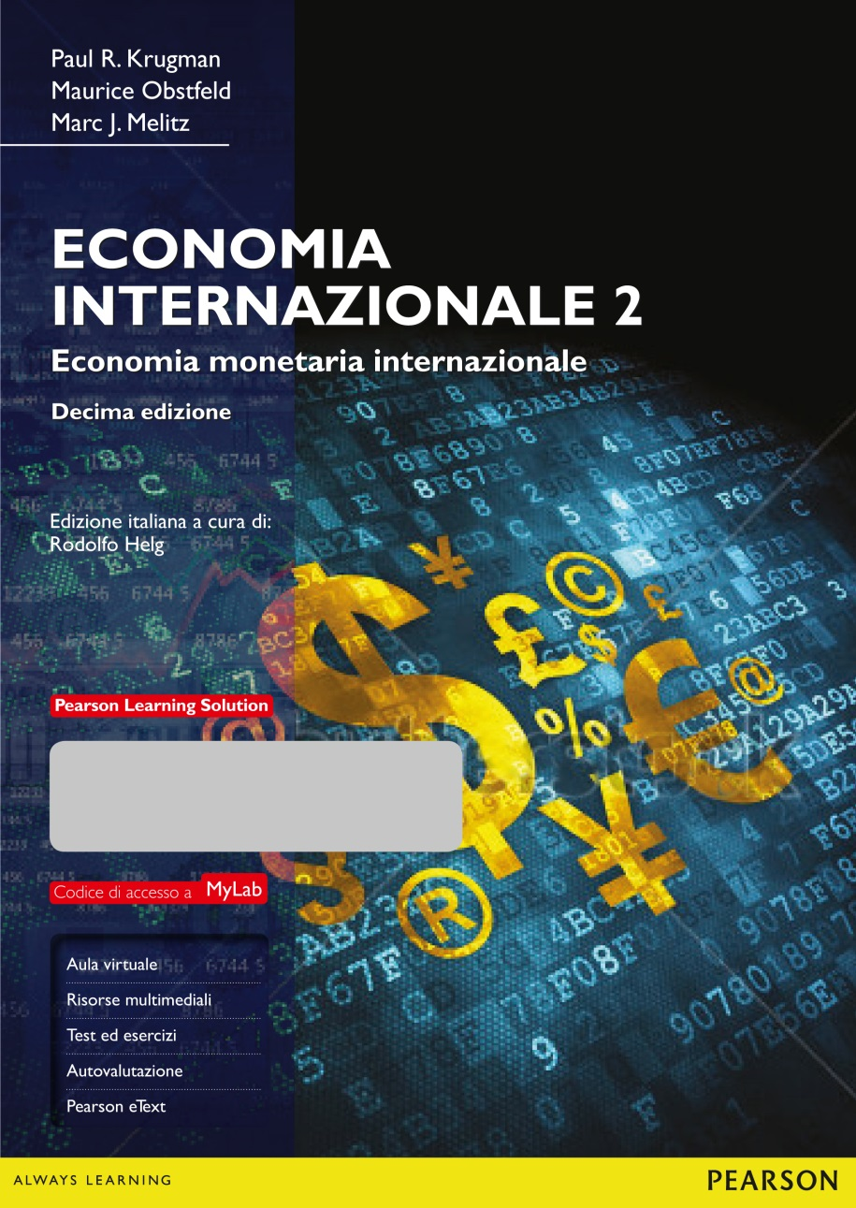
Capitolo 7 Appendice 7A1
Equilibrio sul mercato dei cambi con imperfetta sostituibilità
Adattamento italiano di Edimatica Srl

Slide 56
Figura 7A1.1 Offerta di titoli nazionali e premio al rischio sul tasso di cambio con imperfetta sostituibilità tra attività finanziarie

Slide 57
Capitolo 7 Appendice 7A2
La tempistica di una crisi della bilancia dei pagamenti
Adattamento italiano di Edimatica Srl

Slide 58
Figura 7A2.1 Come si determina il momento in cui si verifica una crisi della bilancia dei pagamenti

